Slide 1
স্বাগতম

Slide 2
শিক্ষক পরিচিতি
ড. মোঃ আকতারুল ইসলাম
প্রভাষক (জীববিজ্ঞান)
চৌরাপাড়া ফাযিল মাদ্রাসা
নিয়ামতপুর, নওগাঁ।
aktarul944@gmail.com

Slide 3
পাঠ পরিচিতি
শ্রেণি-একাদশ-দ্বাদশ
বিষয়-জীববিজ্ঞান
অধ্যায়-অষ্টম
সময়ঃ ৫০ মিনিট

Slide 4
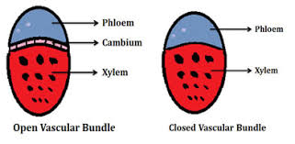
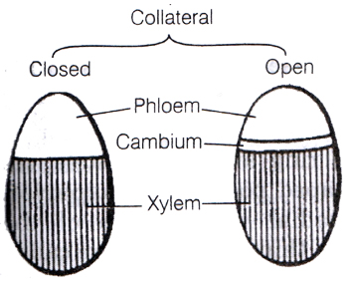
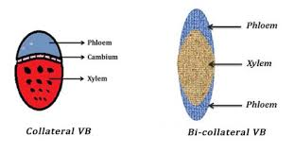
চিত্রগুলি লক্ষ্য কর

Slide 5
পরিবহন টিস্যুর প্রকারভেদ

Slide 6
এই পাঠ শেষে শিক্ষার্থীরা--- ১।পরিবহন টিস্যুগুচ্ছ সম্পর্কে জানতে পারবে। ২।পরিবহন টিস্যুগুচ্ছের প্রকারভেদ আলোচনা করতে পারবে। ৩।পরিবহন টিস্যুগুচ্ছের কাজ বর্ণনা করতে পারবে।

Slide 7
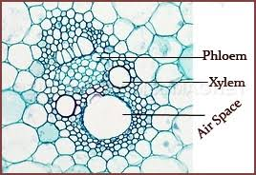
পরিবহন টিস্যুর পরিচিতি
জাইলেম ও ফ্লোয়েম টিস্যু- গুচ্ছকে ভাস্কুলার বাণ্ডল বলে
কাণ্ডের জাইলেম ও ফ্লোয়েম টিস্যু একই ব্যাসার্ধে থাকে
মূলের জাইলেম ও ফ্লোয়েম টিস্যু পৃথক ব্যাসার্ধে থাকে
উদ্ভিদদেহে খাদ্যের কাচাঁমাল( পানি,খনিজ লবণ) ও তৈরিকৃত খাদ্য পরিবহন করা

Slide 8
একক কাজ
১।কান্ডের জাইলেম টিস্যু কোথায় থাকে?
২।মূলের ফ্লোয়েম টিস্যু কোথায় থাকে?

Slide 9
প্রকারভেদ
ভাস্কুলার বান্ডল
সংযুক্ত
অরীয়
কেন্দ্রিক
সমপার্শ্বীয়
সমদ্বিপার্শ্বীয়
জাইলেমকেন্দ্রিক
ফ্লোয়েম কেন্দ্রিক
মুক্ত
বদ্ধ

Slide 10
সংযুক্ত (Conjoint)
জাইলেম ও ফ্লোয়েম গুচ্ছ একই ব্যাসার্ধ বরাবর থাকে
সংযুক্ত ভাস্কুলার বাণ্ডলকে দুই ভাগে ভাগ করা হয় ; ক)সমপার্শ্বীয়(Collateral) খ)সমদ্বিপার্শ্বীয়(Bicollateral)

Slide 11
দলীয় কাজ
ক)সংযুক্ত ভাস্কুলার বান্ডিল কত প্রকার ও কি ? কি?
খ) কেন্দ্রিক ভাস্কুলার বান্ডিল কত প্রকার ও কি ? কি?

Slide 12
সমপার্শ্বীয় (Collateral)
একগুচ্ছ জাইলেম ও একগুচ্ছ ফ্লোয়েম থাকে
কাণ্ডের ফ্লোয়েম বাইরের দিকে এবং জাইলেম ভিতরের দিকে থাকে
পাতায় জাইলেম উর্দ্ধত্বকের দিকে এবং ফ্লোয়েম নিম্নত্বকের দিকে থাকে
উদাঃ- পুষ্পক উদ্ভিদের কাণ্ড

Slide 13
মুক্তসমপার্শ্বীয় (Open Collateral)
বদ্ধসমপার্শ্বীয় ( Closed Collateral)
জাইলেম ও ফ্লোয়েমের মাঝখানে ক্যাম্বিয়াম থাকে
উদাঃ- দ্বিবীজপত্রী উদ্ভিদ ও নগ্নবীজী উদ্ভিদের কাণ্ডের ভাস্কুলার বান্ডল
জাইলেম ও ফ্লোয়েমের মাঝখানে ক্যাম্বিয়াম থাকে না।
উদাঃ-পাতায় এবং একবীজপত্রী উদ্ভিদের কাণ্ডের ভাস্কুলার বাণ্ডল

Slide 15
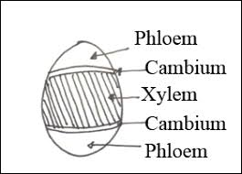
সমদ্বিপার্শ্বীয় (Bicollateral)
একগুচ্ছ জাইলেম ,দ্বিগুচ্ছ ক্যাম্বিয়াম ও দ্বিগুচ্ছ ফ্লোয়েম থাকে
জাইলেমের উপরে ও নিচে ফ্লোয়েম থাকে
জাইলেমের উভয় পাশে ক্যাম্বিয়াম থাকে
সমদ্বিপার্শ্বীয় ভাস্কুলার বাণ্ডল সব সময়ই মুক্ত
উদাঃ- লাউ ,কুমড়া উদ্ভিদের কাণ্ড

Slide 16
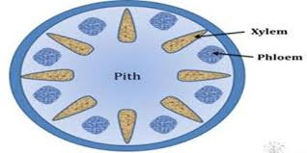
অরীয় (Radial)
জাইলেম ও ফ্লোয়েম ভিন্ন ভিন্ন বাণ্ডলের সৃষ্টি করে
জাইলেম ও ফ্লোয়েম গুচ্ছ ভিন্ন ভিন্ন ব্যাসার্ধ বরাবর থাকে
উদাঃ- একবীজপত্রী ও দ্বিবীজপত্রী উদ্ভিদের মূল

Slide 17
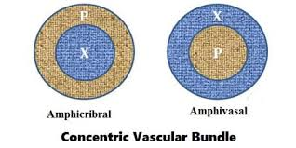
কেন্দ্রিক (Concentric)
জাইলেম ও ফ্লোয়েমের মধ্যে যে কোন একটি কেন্দ্রে থাকে, অন্যটি তাকে চারদিক থেকে ঘিরে রাখে
এক্ষেত্রে ব্যাসার্ধের কোনো সম্পর্ক নেই
জাইলেম ও ফ্লোয়েমের মাঝখানে ক্যাম্বিয়াম থাকে না
উদাঃ-টেরিডোফাইটা উদ্ভিদ

Slide 18
(2)ফ্লোয়েমকেন্দ্রিক (Leptocentric)
(1)জাইলেমকেন্দ্রিক (Hadrocentric)
জাইলেম কেন্দ্রে থাকে এবং জাইলেমকে ঘিরে ফ্লোয়েম অবস্থান করে
উদাঃ- Pteris, Lycopodium উদ্ভিদের ভাস্কুলার বাণ্ডল
ফ্লোয়েম কেন্দ্রে থাকে এবং ফ্লোয়েমকে ঘিরে জাইলেম অবস্থান করে
উদাঃ- Dracaena উদ্ভিদের ভাস্কুলার বাণ্ডল

Slide 20
পরিবহন টিস্যুর কাজ
পানি পরিবহন :জাইলেম মূল থেকে পানি ও খনিজ লবণ উদ্ভিদের বিভিন্ন অংশে পরিবহন করে
খাদ্য পরিবহন :ফ্লোয়েম পাতায় তৈরিকৃত খাদ্য উদ্ভিদের বিভিন্ন অংশে পরিবহন করে
দৃঢ়তা প্রদান : জাইলেম ও ফ্লোয়েম মিলিতভাবে উদ্ভিদদেহকে দৃঢ়তা ও যান্ত্রিক শক্তি প্রদান করে

Slide 21
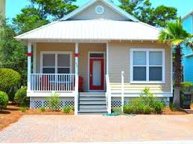
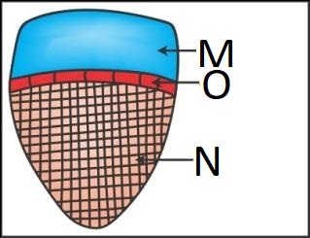
বাড়ির কাজ
ক) ক্যাম্বিয়াম কী?
খ)উদ্ভিদের বিভিন্ন অংশে জাইলেমের অবস্থান কিরূপ –ব্যাখ্যা কর।
গ)উদ্দীপকের M,N ও O এর কাজ বর্ণনা কর।
ঘ)উদ্দীপকের M ও N এর অবস্থান ভিত্তিক শ্রেণিবিন্যাস চিত্র সহ বর্ননা কর।

Slide 22
ধন্যবাদ

